Slide 1
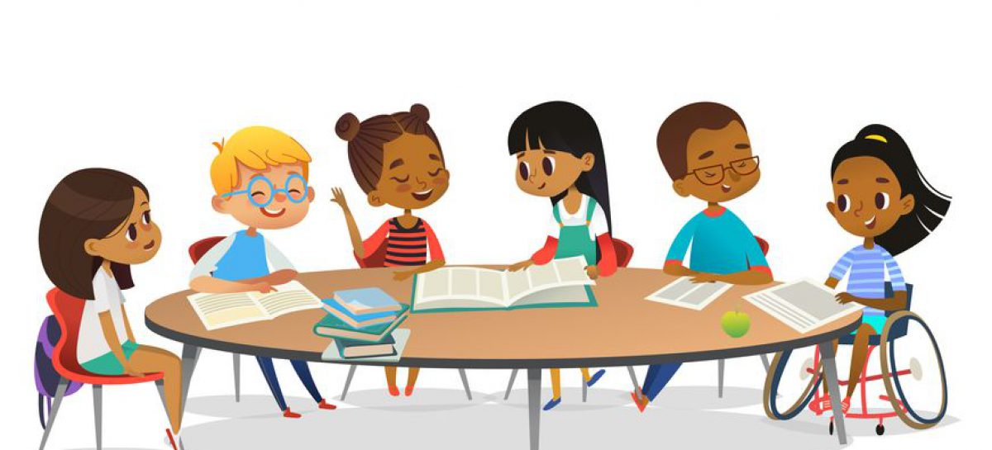
Тема 5. Спілкування та взаємодія учнів з особливими потребами в інклюзивних класах
Євгеній Клопота,
доктор психологічних наук,
професор, Заслужений працівник освіти України

Slide 2
План
1. Вплив порушень здоров’я на міжгрупові процеси.
2. Особливості міжособистісної взаємодії підлітків в інклюзивних класах.
3. Особливості розвитку особистісних рис учнів в умовах інклюзивного освітнього простору.
Ключові слова: міжособистісна взаємодія, підліток з особливими потребами, інклюзивні класи, інтерактивна спрямованість особистості, адаптивність у спілкуванні.

Slide 3
Зміна фізичного стану має вплив на всі сфери життєдіяльності особистості. Між суспільством і людиною з особливими потребами виникає межа, причому вона підтримується обопільно.
З одного боку, це зумовлено соціальними стереотипами про порушення здоров’я як нездоланного бар’єру для нормального існування.
З іншого боку, відбувається відгородження та самоізоляція таких людей від соціуму внаслідок страху бути незрозумілими, осміяними, неприйнятими.

Slide 4
Особи з інвалідністю ж, переважно, інтегруються в інвасоціуми, тому що мають менше можливостей вибору соціального середовища; а також внаслідок недостатнього усвідомлення свого Я-образу, апатії, агресії, невпевненості в собі, низького рівня соціальної мобільності, і нарешті – неадекватного ставлення суспільства.
Підкреслимо, що інтеграція в суспільство є двостороннім процесом, який передбачає взаємне зближення, рух назустріч двох соціальних суб’єктів: осіб з особливими потребами, які прагнуть до включення в соціум, і самого соціуму, який повинен створити сприятливі організаційно-функціональні, морально-психологічні й інші умови для такого включення.
Тож ефективність інтеграції в суспільство детермінується, по-перше, готовністю осіб з особливими потребами увійти в життя звичайного соціуму в якості повноправних учасників і, по-друге, готовністю даного суспільства прийняти їх у такій якості.

Slide 5
Зазначимо, що труднощі взаємодії людей з особливими потребами та різноманітних представників суспільства пов’язані часто з перекрученим, суперечливим образом «Інваліда» у свідомості людей, негативними соціальними установками на взаємодію, прагненням до уникнення спілкування з такими людьми, відсутністю рівноправності у стосунках на макро- і мікросоціальних рівнях.
Наявні у свідомості людей протилежні уявлення про особу з інвалідністю найчастіше створюють внутрішній конфлікт при їх сприйнятті, що призводить до усунення ситуацій спілкування з ними, прагнення відгородитися від них або проявляти домінантну позицію опіки.
Люди з особливими потребами також мають негативні установки до інших: уникнення, ізоляція, що утрудняє процес їх взаємодії з оточенням.

Slide 6
Таким чином, кінцевою метою психологічного супроводу має бути досягнення такого стану, коли людина з особливими потребами сприймає своє порушення здоров’я як одну зі своїх якостей, певну індивідуальну характеристику, що відрізняє його від інших.
Досягнення такого стану можливо не тільки при певній роботі з особами з особливими потребами, а й при формуванні адекватного ставлення до неї з боку соціального оточення. Мова йде про створення позитивного образу особистості з особливими потребами у сучасному суспільстві.

Slide 7
Тому одним із важливих завдань інклюзивної освіти є розвиток комунікативних навичок, спрямованих на ефективну взаємодію та спілкування на рівних.
Дослідники Camargo & Bosa (2009), Houser ML, Waldbuesser C., (2016) наголошують на важливості розвитку комунікації та навичок спілкування в шкільних колективах, адже наявність проблем у спілкуванні, таких як негативна поведінка, може бути наслідуванням іншими учнями, і як наслідок, негативно впливає на результати навчання.
Деякі програми, спрямовані на розвиток позитивного ставлення, включають вдосконалення соціальних навичок, таких як емпатія, впевненість у собі, прагнення до співпраці, самоконтроль (Seligman, MEP, Ernst, RM, Gillham, J., Reivich, K., & Linkins, M. 2009). Цьому також сприяє розвиток позитивних рис особистості, таких як доброта, толерантність, людяність (Peterson, C. & Seligman, M. E. P. 2004).

Slide 8
Людина вважається соціально компетентною лише тоді, коли вона здатна справлятися з різними комунікативними ситуаціями, які виникають у її соціальному оточенні, і завдяки цій компетентності розвиває гармонійну, успішну соціальну взаємодію (Nijs S., Penne A., Vlaskamp C., Maes B., 2016).
Потреба у спілкуванні є однією з основних соціальних потреб.
Тому важливими завданнями інклюзивної освіти є сприяння ефективній комунікації, позитивній атмосфері в класі, розвиток і підтримка дружніх стосунків та почуття приналежності до групи (Giangreco, 2003).

Slide 9
Впровадження інклюзивної освіти в Україні має певні труднощі:
недостатня розробленість нормативної бази та недостатня ефективність існуючих законодавчих документів;
непідготовленість вчителів загальноосвітніх шкіл до роботи з учнями з особливими потребами;
відсутність технічних засобів навчання та книг, надрукованих шрифтом Брайля, архітектурна непристосованість шкільних приміщень;
необхідність додаткового фінансування;
перевантаженість навчальних програм;
негативне ставлення батьків звичайних учнів до дітей з особливими потребами; гіперопіка або гіпоопіка батьків дітей з особливими потребами;
неадекватне ставлення звичайних школярів до однолітків з особливостями психофізичного розвитку;
недостатній рівень психологічного супроводу тощо.

Slide 10
Особливості спілкування підлітків в інклюзивному освітньому просторі також можуть характеризуватися такими негативними проявами, як замкнутість, невпевненість у собі, зниження пізнавальної активності, порушення розуміння емоцій та їх прояву. Тому для покращення взаємодії в інклюзивних класах необхідно розвивати емоційний інтелект учнів (Трейнор А. А., 2008).
У процесі спільної навчальної діяльності, з метою розвитку взаєморозуміння між учасниками спілкування, виникає необхідність подолання стереотипів сприйняття, поведінки та врахування позицій партнерів (Гудоніс, В. Клопота, Ю., 2017). Розвиток доброзичливості сприяє вирішенню цих завдань.

